Slide 1
CRISPR: la rivoluzione biotech è qui
https://www.youtube.com/watch?v=2pp17E4E-O8
Welcome to the Biotech Revolution . Il viaggio nel mondo dell’editing, così come l’ha stravolto la tecnologia CRISPR, non può che iniziare così.

Slide 2
L’editing genomico
L’editing genomico comprende una serie di applicazioni di ingegneria genetica che modiﬁcano la sequenza del DNA. Proprio come un correttore di bozze individua i refusi in un testo e li sistema, gli scienziati possono, grazie alle nucleasi, togliere o correggere sequenze geniche mutate.
Nel 2015, la rivista Science ha nominato CRISPR “scoperta dell’anno”

Slide 3
Come si «manipolava» il DNA prima di CRISPR?
Sono millenni che l’uomo si impegna nella domesticazione di piante e animali e attua, in senso lato, un’attività di manipolazione genetica.
Ma se dobbiamo individuare un punto di inizio di questa avventura, non si può non pensare a Hermann Muller: il primo a varcare la frontiera dell’editing scoprendo l’azione mutagena dei raggi X. Una scoperta che lo porterà dritto di fronte al Re di Svezia, a ritirare nel 1946 il premio Nobel.

Slide 4
Come si «manipolava» il DNA prima di CRISPR?
La ricerca in questo ambito ha vissuto di rendita per molti anni; ﬁno a quando nel 1985 Oliver Smithies scopre la mutazione per ricombinazione omologa.
È la prima volta che gli scienziati riescono a guidare la mutagenesi dove vogliono: non più un processo casuale come quello delle sostanze mutagene, da cui selezionare con pazienza certosina le mutazioni interessanti, ma una mutagenesi mirata.
Questa scoperta è stata poi perfezionata da Mario Capecchi e Martin Evans con una tecnica che ha permesso di mutare le cellule di mammifero e di generare il primo topo knockout. Questa tecnica ha fatto da trampolino di lancio alla creazione di migliaia di modelli murini e ha portato anche il terzetto Capecchi, Evans e Smithies a raccogliere gli onori dei reali di Svezia: era il 2007 e un altro Nobel veniva riconosciuto alla mutagenesi mirata del DNA.

Slide 5
Genome editing: ricombinazione
Grazie a specifiche endonucleasi è possibile introdurre un taglio in una regione specifica del genoma.
Se insieme a questi enzimi si fornisce alla cellula una sequenza di DNA che contiene l’informazione che desideriamo introdurre (ad es. un gene) insieme a brevi sequenze fiancheggianti identiche a quelle presenti ai lati del sito di taglio , il macchinario cellulare inserirà il DNA esogeno nel punto in cui hanno agito le endonucleasi, grazie al fenomeno della ricombinazione omologa.

Slide 6
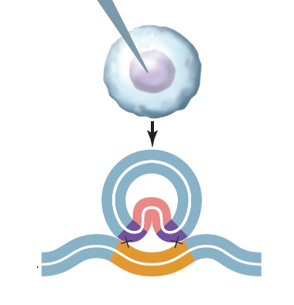
Un vettore (plasmide) che trasporta la sequenza omologa è inserito in una cellula animale
Grazie alle endonucleasi il DNA esogeno
Viene inserito nel cromosoma.

Slide 7
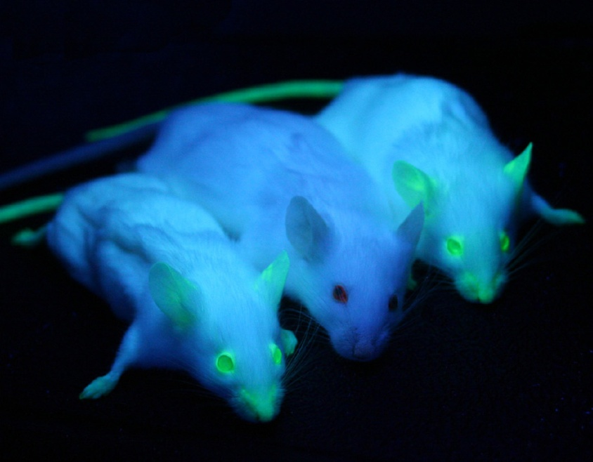
Con la tecnologia del genome editing è possibile inattivare un gene specifico (knock out) oppure introdurre un gene esogeno all’interno di una cellula (knock in).
Queste tecniche trovano applicazione, oltre che negli studi su cellule in coltura, anche nella generazione di animali transgenici.
Le cellule cancerose dei topi possono essere rese fluorescenti ingegnerizzando gli animali per esprimere una particolare proteina chiamata GFP.

Slide 8
Come si «manipolava» il DNA prima di CRISPR?
Una prima svolta arriva nel 1994: è possibile ampliﬁcare gli eventi di ricombinazione omologa tagliando il gene di interesse. Il merito va alle nucleasi batteriche, sono tecniche molto versatili, che permettono di modiﬁcare in vivo il genoma di organismi pluricellulari. Il primo è quello del moscerino della frutta, nel 2002, modiﬁcato con una endonucleasi. Seguono il pesce, il ratto, il mais, e l’almanacco va ampliandosi e vengono modiﬁcati anche il genoma del lievito e delle cellule umane.

Slide 9
Come si «manipolava» il DNA prima di CRISPR?
Le proteine batteriche che operano i tagli sono precise, ma non infallibili. Poi, la svolta: nel 2012 viene pubblicata la scoperta del sistema CRIPSR/Cas9: un sistema che cancella con un arrogante colpo di spugna tutti i limiti dei sistemi precedenti. A guidare l’enzima sulla sequenza bersaglio non è più una proteina, ma un ﬁlamento di RNA: facile da sintetizzare, economico e terribilmente eﬃcacie. È l’inizio della rivoluzione.

Slide 10
CRISPR: come funziona il chirurgo del genoma?
Da bravi esploratori del DNA, gli scienziati sognavano da tempo uno strumento in grado di far loro strada nella giungla di nucleotidi. CRISPR è questo: un piccolo machete molecolare, con una lama buona per ogni tipo di sequenza, aﬃlata quanto basta per permettere tagli precisi e mirati.

Slide 11
CRISPR: come funziona il chirurgo del genoma?
Le sequenze CRISPS sono state osservate nel genoma di diversi batteri, di cui costituiscono una sorta di sistema immunitario adattativo. Quando il batterio viene infettato da un virus può integrare alcune regioni del genoma virale nel proprio DNA. Si forma così un archivio di sequenze CRISPR (Clustered Regularly Interspaced Short Palindromic Repeats ) utile per combattere infezioni future

Slide 12
CRISPR: come funziona il chirurgo del genoma?
In caso di altre infezioni da parte dello stesso virus, le sequenze CRISPR sono trascritte in corti RNA guida (con sequenza complementare
al genoma virale), ai quali si abbina l’enzima Cas9. Appaiandosi alla sequenza complementare sul DNA virale, l’RNA guida Cas9 sul bersaglio: il DNA virale viene digerito e l’infezione arginata.

Slide 13
CRISPR: come funziona il chirurgo del genoma?
Si costruisce un RNA-guida fondendo un RNA di origine batterica (tracrRNA ) e un RNA complementare alla sequenza che si vuole modiﬁcare. Una volta espresso nella cellula, l’RNA guida si accoppia a Cas9 e lo guida sulla sequenza bersaglio: Cas9, che è un endonucleasi, taglia il DNA nel sito voluto e attiva i processi di riparazione del DNA per ricombinazione omologa. Se nella cellula è introdotta la sequenza corretta del gene che si vuole modiﬁcare, la ricombinazione omologa prenderà questa sequenza come stampo e andrà a correggere in modo deﬁnitivo il gene mutato.

Slide 14
Che cosa si può fare con CRISPR?
Con CRISPR gli scienziati hanno infatti realizzato un sogno rimasto nel cassetto per decenni: avere a disposizione uno strumento di mutagenesi di precisione chirurgica e, allo stesso tempo, facilmente trasferibile ad applicazioni su larga scala. E le applicazioni non si sono fatte attendere.
Biotecnologie agrarie, industriali, biomediche: per ognuno di questi ambiti esistono oggi decine di studi in corso.

Slide 15
Che cosa si può fare con CRISPR?
A fare da apripista sono state proprio le biotecnologie agrarie: mais, soia e grano modiﬁcati con CRISPR sono già stati prodotti da diverse aziende e potrebbero arrivare presto sul mercato.
Rispetto ai più tradizionali OGM, queste sementi non portano nel proprio DNA geni estranei e sfuggono quindi a molte delle restrizioni che fanno da collo di bottiglia ai prodotti transgenici.

Slide 16
Che cosa si può fare con CRISPR?
L’ambito della ricerca biomedica è quello che, forse più di tutti, ha accolto con entusiasmo la tecnologia CRISPR. Gli obiettivi principali sono due.
Primo, scoprire il ruolo di geni sconosciuti: la creazione di modelli animali con uno o più geni mutati rimane uno dei sistemi più eﬃcaci per ricreare modelli di malattie umane e per scoprire il ruolo che un gene ha nello scatenare una malattia o la progressione di un tumore.
Secondo, correggere malattie genetiche: un editing genomico mirato e accurato permetterebbe infatti di correggere la sequenza di un gene mutato o di interferire con la replicazione di un virus.

Slide 17
Che cosa si può fare con CRISPR?
Nell’ambito delle malattie congenite, risalgono al novembre 2016 due importanti studi in cui è stata dimostrata l’eﬃcacia di CRISPR, almeno in laboratorio, per correggere nelle cellule staminali in vitro la mutazione alla base dell’anemia falciforme e, nei topi, quella responsabile di un tipo di emoﬁlia causata dalla mancanza del fattore IX della coagulazione.
Di appena poche settimane fa, invece, l’annuncio che, in cellule staminali in vitro, CRISPR può correggere il difetto alla base di una grave immunodeﬁcienza congenita.

Slide 18
Che cosa si può fare con CRISPR?
Anche sul fronte delle malattie infettive sono stati fatti molti progressi. Con CRISPR è possibile indurre mutazioni che inibiscono la replicazione degli herpes virus, responsabili di infezioni ricorrenti; altri ricercatori hanno sfruttato CRISPR per scoprire proteine importanti per la replicazione dei virus Zika e dengue. Non mancano ovviamente i tentativi anche nel campo della ricerca sul virus HIV e l’AIDS: un gruppo di ricercatori ha per esempio utilizzato CRISPR per selezionare le mutazioni che rendono le cellule immuni all’infezione da HIV e altri stanno cercando un modo per modiﬁcare il genoma del virus per impedirne la replicazione e, di fatto, disinnescarlo in modo deﬁnitivo.

Slide 19
Che cosa si può fare con CRISPR?
Una frangia della ricerca su CRISPR si sta inoltre espandendo anche alla terapia dei tumori. Molti tumori sono, di fatto, malattie genetiche causate dall’attivazione anomala di un oncogene o dalla soppressione di un oncosoppressore.
Perché non provare con CRISPR a ristabilire l’ordine nell’anarchia genetica che governa il comportamento dei tumori?
Sulla scia di questa idea ha preso uﬃcialmente avvio nel novembre 2016 il primo protocollo di immunoterapia antitumorale.

Slide 20
Che cosa si può fare con CRISPR?
Per la prima volta verrà testata negli esseri umani la tecnologia CRISPR:
in 10 pazienti aﬀetti da tumore verrà inattivata nei linfociti T la proteina PD-1, da tempo nota come uno dei meccanismi con cui i tumori sfuggono alla sorveglianza del sistema immunitario.
Con lo stesso sistema i ricercatori sono inoltre riusciti a creare linfociti T con una proteina CXCR4 mutata: questa proteina è la stessa che permette al virus di HIV di infettare i linfociti e mutarla signiﬁca sbattere la porta in faccia al virus e alla sua diﬀusione.

Slide 21
Quali sono i limiti tecnici dell’utilizzo della «tecnologia» CRISPR?
L’entusiasmo di poter applicare questa metodologia anche all’uomo, per correggere geni mutati o eradicare malattie infettive, deve infatti fare i conti con i problemi legati alla sicurezza.
Dal punto di vista tecnico, il problema principale è quello della precisione della metodica: un editing incompleto coinvolgerebbe solo alcune cellule, portando a un mosaicismo genetico potenzialmente rischioso per la salute. Anche un editing inaccurato potrebbe ritorcersi contro, causando mutazioni non volute, attivando proto-oncogeni o innescando imprevedibili riarrangiamenti cromosomici.

Slide 22
Quali sono i limiti tecnici dell’utilizzo della «tecnologia» CRISPR?
Anche se la sicurezza del sistema è già stata dimostrata anche nelle cellule umane la cautela non è mai troppa. Ecco perché i ricercatori hanno sviluppato un sistema per scovare gli errori creati da CRISPR/Cas9.
Promettente è anche il sistema per bloccare l’attività di Cas9 nel caso qualcosa andasse storto: utile in questo senso è il sistema anti-CRISPR che alcuni virus utilizzano per sfuggire al sistema di difesa dei batteri.
Per evitare spiacevoli sorprese, molti scienziati stanno inoltre indirizzando i loro sforzi verso enzimi alternativi a Cas9. Il caso più emblematico è quello di Csf1, che riconosce sequenze diverse rispetto a Cas9 e garantisce un’accuratezza di editing di gran lunga superiore
Molte speranze sono riposte anche in un nuovo sistema CRISPR, che anziché agire sulla sequenza del DNA, interferisce con gli RNA: un simile approccio permetterebbe di evitare l’editing del DNA e, per alcuni tipi di applicazioni, potrebbe rivelarsi un approccio ugualmente eﬃcacie ma più sicuro.

Slide 23
https://www.youtube.com/watch?v=aR8-FHFfIgk

